Slide 1
HÖK 24 Nytt centralt kollektivavtal mellan Vårdförbundet och SKR/Sobona

Slide 2
Utgångspunkter/yrkanden i avtalsrörelsen
Stegvis arbetstidsförkortning
En god löneutveckling
Fortsatt arbete för ökad lönespridning och permanenta skrivningar om särskilt yrkesskickliga
Veckovila och dygnsvila – enskilda rättigheter
Schemalagd tid utanför det kliniska arbetet
Muntligt och skriftligt besked om ny lön samt besked om hen blivit bedömd som särskilt yrkesskicklig

Slide 3
SKR:s och Sobonas utgångspunkter
Ett ettårigt avtal
Enbart ”städa i hörnen”, det saknas ekonomiska förutsättningar till mer omfattande förändringar
Lägga frågor om lön och arbetstider i arbeten med alla motparter under 2024 och 2025
Avsiktsförklaringar om Friskfaktorer och Kompetensförsörjning med alla motparter
Industrimärket

Slide 4
Förhandlingarna
Första gången sedan 2005 var samtliga HÖK:ar i samtidig avtalsrörelse
SKR och Sobona sammanfattade att förbunden tillsammans hade 178 yrkanden
Förhandlingarna skedde i olika parallella rum: respektive HÖK för sig, AB, Lönearbetet, Arbetstidsarbetet, Friskfaktorsarbetet och Kompetensförsörjningsarbetet. Arbetet ”hölls ihop” av förhandlingscheferna
I Vårdförbundets HÖK-rum fanns en motpart som inte hade mandat att möta oss i sänkt veckoarbetstid
Reella AB-förhandlingar kom inte igång förrän andra hälften av mars. Samtidigt började SKR och Sobona att prata om behov av ytterligare undantag från dygnsvila (det så kallade NATO-pappret)
Facken i Välfärden försökte samordna sig
Facken som helhet försökte samordna sig
Ja eller nej till slutbud planerades till 28 mars
Ett första slutbud innehållande ett preciserat NATO-papper lämnades den 24 mars – facken skulle svara den 26 mars

Slide 5
Medling och konflikt – i korthet
Den 26 mars avvisade Vårdförbundet SKR:s och Sobonas sent införda krav i ”NATO-papperet” och begärde samtidigt förhandlingsmedling
Akademikeralliansen, Sveriges läkarförbund samt AKV (bl a Vision och SSR) slöt avtal den 28 mars. Kommunal fortsatte förhandla och varslade den 1 april. Sveriges lärare sa nej, prolongerade och fortsatte förhandla. Kommunal och Sveriges lärare tecknade därefter avtal.
1 april begärde Vårdförbundet och SKR/Sobona gemensamt förhandlingsmedling
10 april lämnade medlarna sin första hemställan/bud
11 april sa Vårdförbundet nej och la därefter ett första varsel
SKR och Sobona la därefter ett bud den 24 april som Vårdförbundet sa nej till och la istället ett motbud som SKR och Sobona sa nej till
Övertids- och mertidsblockad trädde i kraft från 25 april för 63 000 medlemmar
Strejkvåg 1 trädde i kraft 4 juni för 2000 medlemmar – samtidigt avbröts nyanställningsblockaden i regionerna
Strejkvåg 2 trädde i kraft 11 juni för ytterligare 1300 medlemmar
13 juni la medlarna sin andra hemställan/bud som Vårdförbundet sa nej till den 14 juni
27 juni la medlarna en slutlig hemställan/bud avseende Sobona och SKR la ett likalydande slutligt bud som Vårdförbundet efter noggrant övervägande sa ja till den 28 juni.

Slide 6
Därför sa vi ja
Tydligt besked från medlarna – fortsatt konflikt skulle inte ge ett bättre bud och medlarna skulle lämna
NATO-pappret var borta. Fyra arbetstidsförkortningar. Kollektivavtal om AST. Eget arbete om arbetstider.
Det avtalsinnehåll vi genom konflikten lyckats pressa fram från SKR och Sobona har stora långsiktiga värden som vi ville säkra
Förändringar i arbetstidsfrågor brukar ske i små steg – nu hade vi tagit ett viktigt kliv och satt arbetstidsfrågan högst upp på agendan
Ett fortsatt avtalslöst tillstånd skulle riskera Vårdförbundets möjligheter att agera som facklig part
Vi hade fått mer än övriga förbund
HÖK 24 är bättre än HÖK 22

Slide 7
Förändringarna i korthet
Avtalsperiod 2024-06-28 till 2025-03-31 Under den avtalslösa perioden 1/4-27/6 har anställningar bestått med bibehållna anställningsvillkor enligt HÖK 22. För de som varit uttagna i strejk utges inte lön och avsättning till tjänstepension under perioden de varit uttagna. För nyanställda under perioden gäller samma anställningsvillkor som i HÖK 22.
Arbetstid - Fyra olika arbetstidsförkortningar införs från 2024-11-01. Sänkningar på 1 timme och 55 minuter upp till 5 timmar och 40 minuter. - Eget partsarbete om arbetstider.
Lön - Siffersatt löneökning 3,05% (0,25% betalning för arbetstidsförkortningarna) - Ny lön räknas från 2024-06-28 (om man lokalt inte kommer överens om annat) - Fortsatt prioritering av särskilt yrkesskickliga

Slide 8
Förändringarna i korthet
Utbildning, kompetens & karriär - Kollektivavtalade villkor om AST (Akademisk specialisttjänstgöring) från 2024-07-30 - Partsarbeten om karriärmodeller, tjänstestruktur, Avancerad specialistsjuksköterska samt reglerade specialistordningar för barnmorskor, biomedicinska analytiker och röntgensjuksköterskor
Höjda rörliga ersättningar i nivå med märket på 3,3 procent (från 24-06-28, om man inte kommer överens om annat lokalt)
4 avsiktsförklaringar - gemensamma arbeten med övriga parter
Löneavtalet, Arbetstider, Kompetensförsörjning, Friskfaktorer
Övriga villkorsförändringar Mindre förändringar/förtydliganden i AB kring bl. a. provanställning, inlöst övertid och förskjuten arbetstid

Slide 9
4 sänkningar av heltidsmått från 1 november 2024
Kravet på andelen natt för heltidsanställd på rotation för att få 36 timmar och 20 minuter i veckoarbetstid sänks från minst 20 procent natt till minst 10 procent natt (10 procent motsvarar en schemalagd natt varannan vecka)
Veckoarbetstidsmåtten för heltidsanställd som idag arbetar rotation och har 40 timmar/vecka får sänkt veckoarbetstid till:
36 timmar och 20 minuter (vid 10% natt) respektive
34 timmar och 20 minuter (vid 30 % natt)
Heltidsanställd som idag arbetar ständig natt på 40 timmar/vecka får sänkt veckoarbetstid till 36 timmar/vecka.
OBS! Lokala kollektivavtal med lägre veckoarbetstid fortsätter gälla!
Cirka 8 – 10 % av kollektivet

Slide 10
Eget partsarbete om arbetstider
Följa upp bestämmelsen om rotationstjänstgöring och tillämpning i förhållande till jour och olika definitioner av tidsperioder för natt. Uppföljningen klar senast 24-11-30
Följa upp övergripande utveckling av övertid och mertid i regionsektorn för Vårdförbundets yrken (1/1 2019 – 31/12 2023) Till exempel högre förekomst av övertid och mertid i vissa yrken och/eller typer av verksamheter, lokala åtgärder som vidtagits för att minska övertids- och mertidsarbete och nå en bättre arbetsmiljö. Uppföljningen klar senast 24-11-30
Sprida exempel om förläggning kopplat till relativa frihetsgraden och vad som attraherar medarbetare i olika faser i livet. Fler verktyg via Suntarbetsliv.

Slide 11
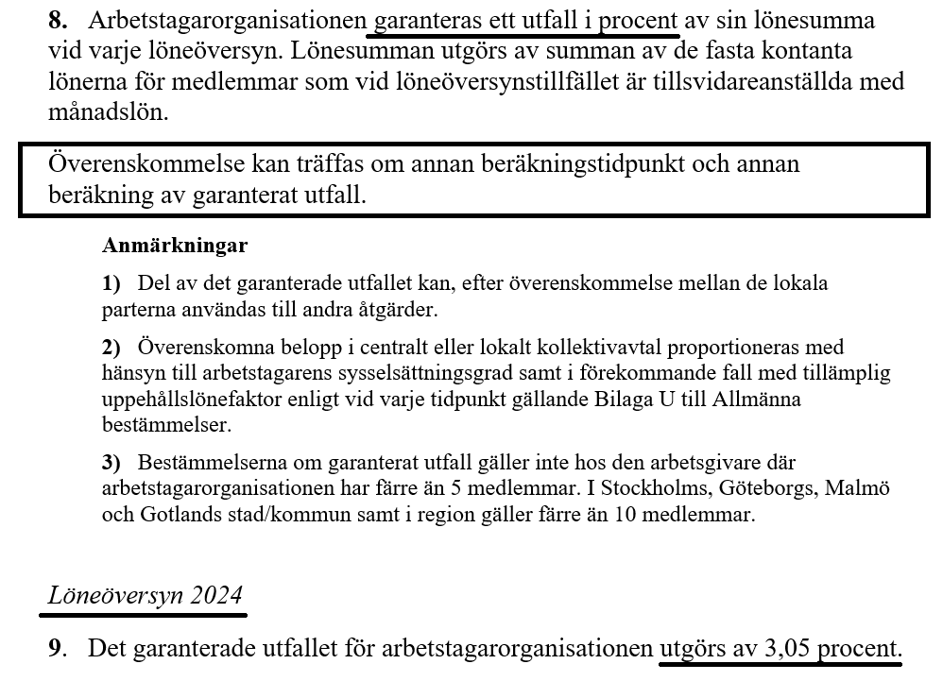
Lön
Nya lönen gäller från 28 juni 2024 Överenskommelse om annat kan träffas lokalt Konfliktreglerna säger:
… men i löneavtalet finns alltså öppningar lokalt
Siffersatt löneökning om 3,05 procent för kollektivet Överenskommelse om annat kan träffas lokalt

Slide 12
Prioritering av särskilt yrkesskickliga (SYS)
Prioriteringen av särskilt yrkesskickliga löper vidare i löneavtalet
Filmer om särskild yrkesskicklighet - Filmer med Jonna Bornemark lanseras i september - Filmerna ska ge stöd för lokala parter i arbetet med bedömningsgrunder och stöd för medlemmar att själva argumentera utifrån SYS

Slide 13
Utbildning, kompetens, karriär
Kollektivavtal om AST (Akademisk specialisttjänstgöring) med bestämmelse om villkor och lön för sjuksköterskor som erbjuds utbildningsanställning vid specialistutbildning eller utbildning till barnmorska. Gäller för utbildningsanställningar ingångna från 24-07-30.
Samsynsdokumentet om AST för sjuksköterskor omfattar nu även barnmorskor.
Följa upp och utvärdera antal, fördelning och inriktning av utbildningsanställningar/AST. Under 2024.
Fortsatt partsarbete om karriärmodeller, tjänstestruktur och att utforska möjligheter till reglerade specialistutbildningar för barnmorskor, biomedicinska analytiker och röntgensjuksköterskor.
Kompetenskommissionen: Forum för dialog om vårdens förutsättningar, utveckling och åtgärder för att klara kompetensförsörjningen. Frågor om Avancerad specialistsjuksköterska, reglerade specialistutbildningar och fler möjligheter till karriärtjänster.

Slide 14
Förändringar i Allmänna Bestämmelser (AB)
• Uppräkning av krontalsersättningar i enlighet med märket 3,3 procent För Vårdförbundets medlemmar gäller uppräkningen från 28 juni (om man inte kommer överens om annat lokalt)
• Förskjuten arbetstid Förtydligande om när besked om schemaändring ger rätt till övertidsersättning.
• Annan kompensation för övertid Förtydligande om att när rätt till övertidsersättning skrivs bort ska arbetsgivaren göra en uppskattning av övertidens omfattning
• Provanställning (förekommer sällan för VF yrkesgrupper) - kan förlängas vid frånvaro i betydande omfattning - ersättningsnivå vid sent negativt besked inskriven

Slide 15
Sammanfattning av medlingen och konflikten
Vi har stått väldigt långt ifrån varandra redan under förhandlingarna
Vi har lyckats förhindra ett flertal försämringar, bland annat det så kallade NATO-papperet.
Genom medlingen fick vi behålla oförändrad överläggningsskyldighet vid extra övertid och mertid.
Vi har fått kollektivavtal om AST
Vi har fått fyra arbetstidsförkortningar och ett eget arbete om arbetstider
HÖK 24 är bättre än HÖK 22
Vi har satt frågan om hållbara heltider på kartan

